Slide 1
Implementación de arquitectura de Microservicios

Slide 2
Tecnologías
Lenguaje:
Java 21
Spring
Mensajería:
Kafka
Base de datos:
MariaDB
MongoDB
Contenedores:
Docker
Docker Compose

Slide 3
Kafka
Definición:
Es una tecnología que se utiliza para la transmisión de datos orientada a la mensajería en tiempo real.
Propósito:
Permite construir sistemas que procesan grandes volúmenes de datos en tiempo real y garantiza alta disponibilidad, escalabilidad y rendimiento.
Se encarga de la comunicación entre microservicios. Actúa como cola de mensajes para microservicios, facilitando la comunicación asíncrona.

Slide 4
Kafka en Microservicios
Permite que los microservicios se comuniquen entre ellos sin depender de respuesta inmediata de otros servicios.
Los mensajes se almacenan en Kafka hasta que los consumidores lo procesan.
Cada microservicios puede escanalar independientemente, agregando particiones.

Slide 5
Resumen de Eventos
Topic: canal de mensajes donde se publican y leen los datos.
Consumer Group: grupo de consumidores que trabajan juntos para leer los mensajes.
Producer: envían mensajes al clúster de Kafka.
Broker: nodos dentro del clúster que almacenan los mensajes.
Consumer: reciben y procesan loas mensajes del clúster.

Slide 6
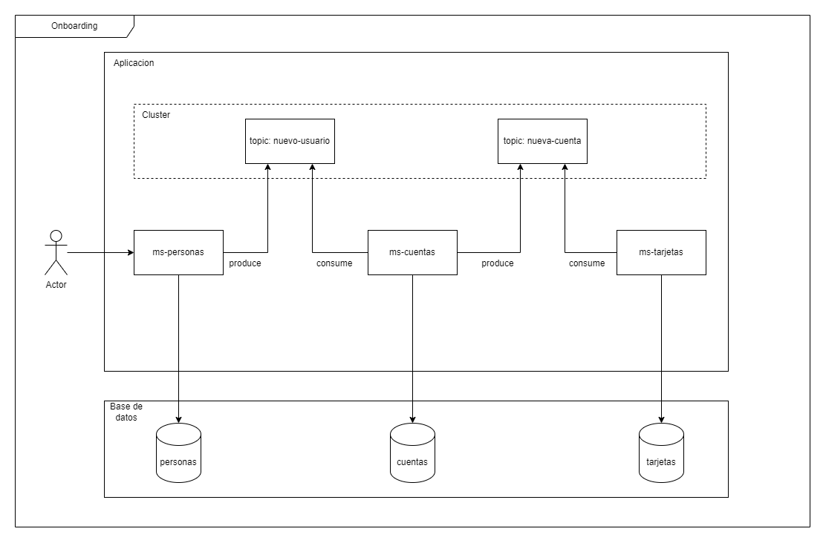
Diagrama

Slide 7
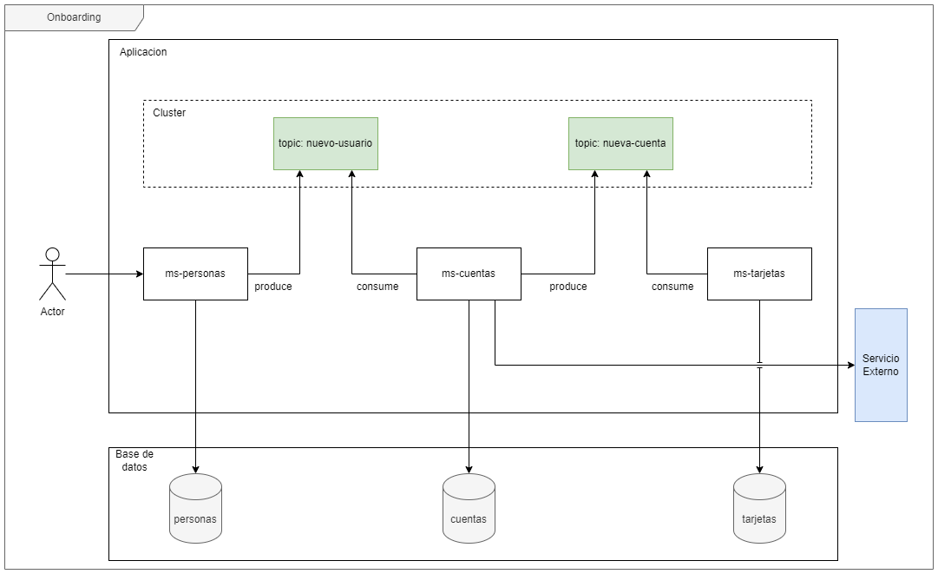

Slide 8
Demo

